Slide 1

聚焦“聊惠保”调研汇报
市民代表 孙永雷
2024年12月25日

Slide 2

目录
CONTENTS
01.
问题分析
02.
意见建议

Slide 3

01
问题分析

Slide 4
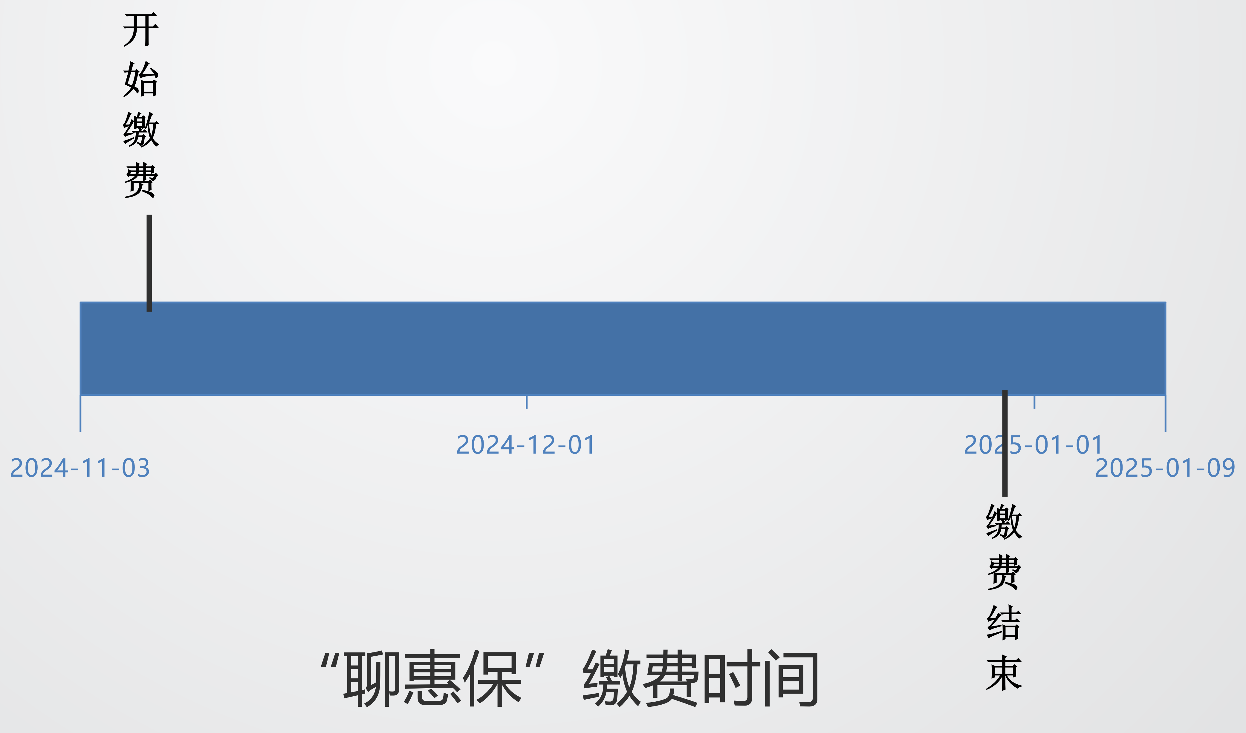
（一）参保时间限制
2024年11月12日至2024年12月31日

Slide 5
（二）市外理赔流程较复杂
基本医疗保险范围内住院医疗费用理赔材料
序号 | 所需材料 | 备注
1 | 被保险人身份证 | 若被保险人身故，被保险人家属领取赔款的，应提供领款人与死者的关系证明或亲属关系证明公证书；若被保险人是未成年人，监护人领取赔款的，需同时提供监护人身份证件、关系证明
2 | 受益人银行账号
3 | 基本医疗保险统筹费用结算明细单及住院费用清单
4 | 住院病历
5 | 住院发票
6 | 社会基本医疗保险机构、商业保险机构或其他第三方的医疗费用分割单或医疗费用结算证明 | 此项为已经从基本医疗保险、公费医疗、大病保险和任何第三方（包括任何商业医疗保险）所提供

Slide 6
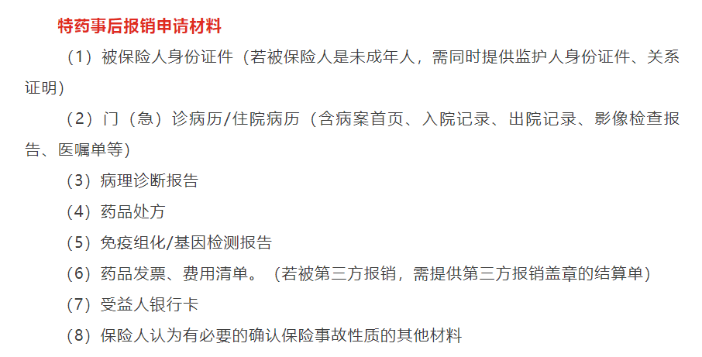
理赔流程复杂是影响市民参保的重要因素。另外，如果理赔速度慢或理赔服务不到位，都可能让市民对“聊惠保”产生不信任感，进而影响其参保意愿。

Slide 7
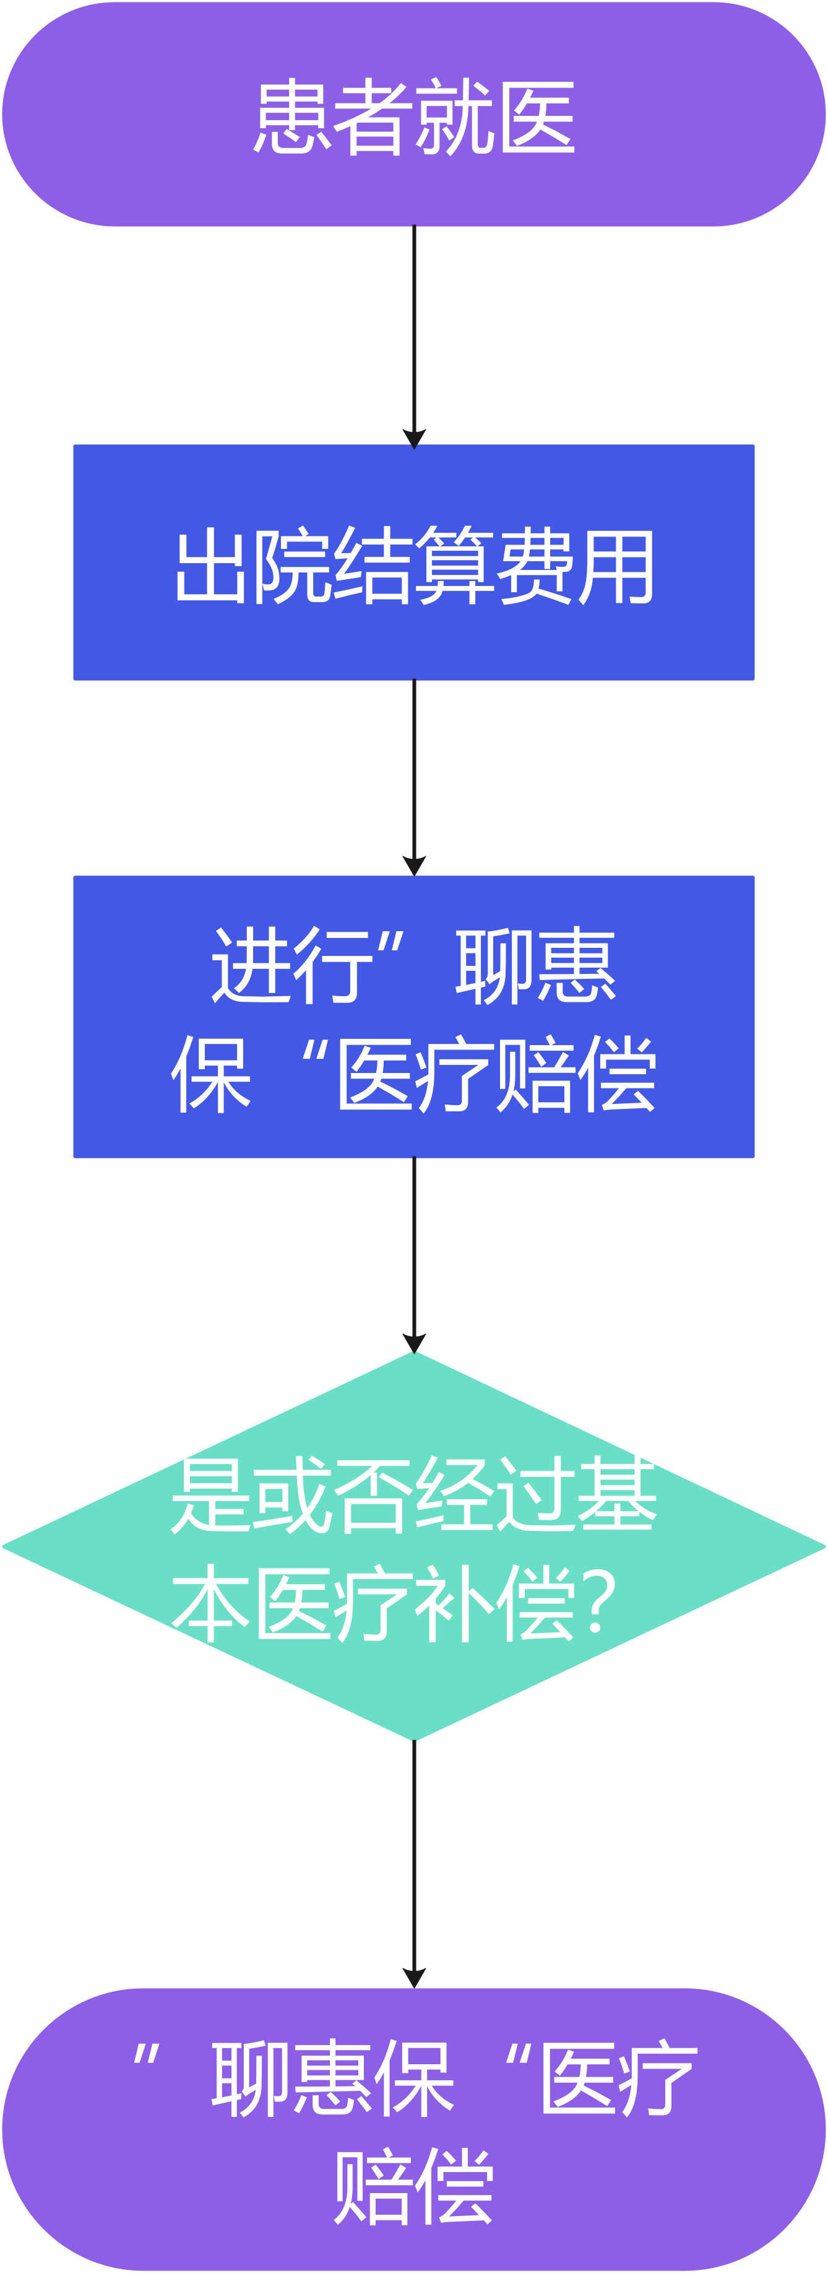
（三）政策衔接问题
“聊惠保”作为商业补充医疗保险，与基本医疗保险和其他商业保险的衔接存在问题。尤其是市外就医，如何确保顺畅衔接、避免重复报销或遗漏报销等问题，也是当前需要解决的问题。

Slide 8
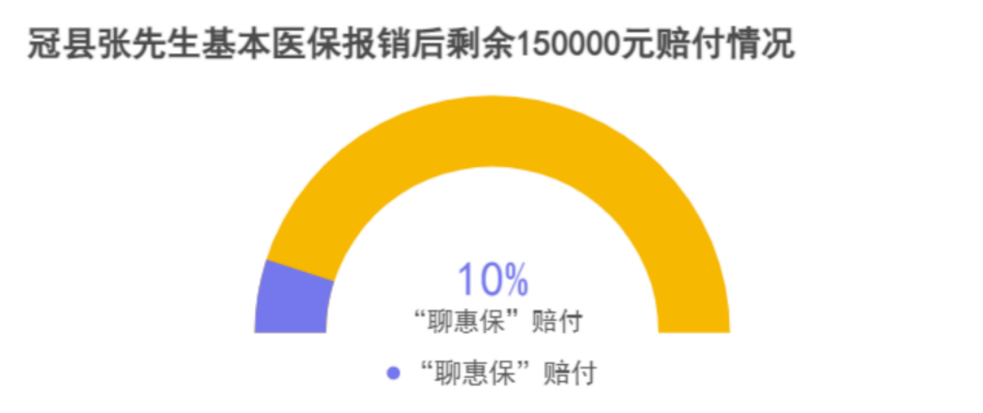
（四）报销比例低，起付线高
张先生2023年确诊中枢神经系统弥漫性大B细胞淋巴瘤，医保报销完后自付约15万元，再按“聊惠保”的政策理赔，仅赔付了约1.5万元，仍需自付约13.5万元。

Slide 9
02
意见建议

Slide 10




延长参保缴费时间
或提供补缴机制
优化参保流程和提高理赔效率
增设专人专岗，优化理赔程序
重新设计优化“聊惠保”服务界面
参考城乡居民医保缴费时间
集中缴费期后可以进行补缴
设置3-6个月等待期
意见建议
加强政策衔接和协同配合
适当提高报销比例
降低起付线门槛
建议基本医保报销和其他商业保险理赔情况信息共享，支持医保部门和保险公司在医疗费用管控方面开展合作
对保险数据进一步精算
合理调整产品设计和报销比例

Slide 11
汇报完毕
感谢聆听

